Slide 1
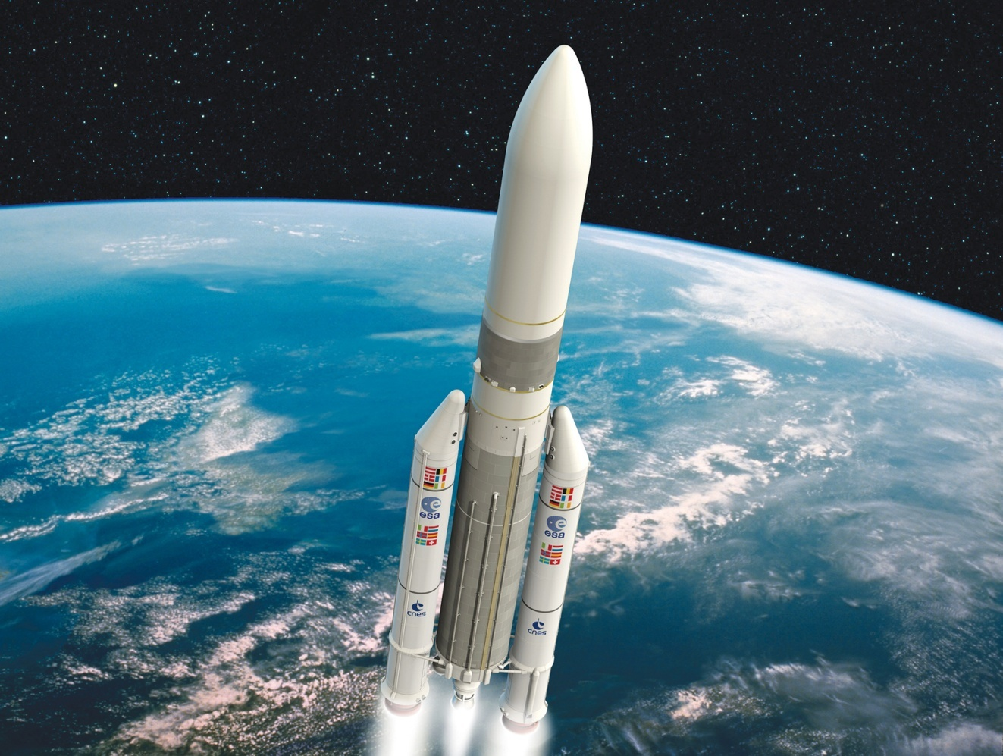
12 апреля- день космонавтики.

Slide 2
12 апреля 1961года состоялся первый полёт в космос
Юрий Алексеевич Гагарин
на космическом корабле
« ВОСТОК»
облетел вокруг Земли за 108 минут.

Slide 3
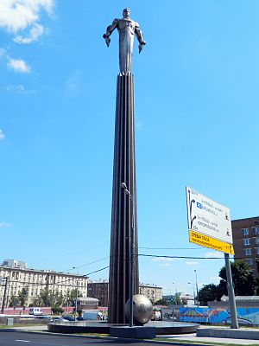
12 апреля- день космонавтики

Slide 4
Голубая планета - Земля

Slide 5
ВСЕ ПЛАНЕТЫ

Slide 6
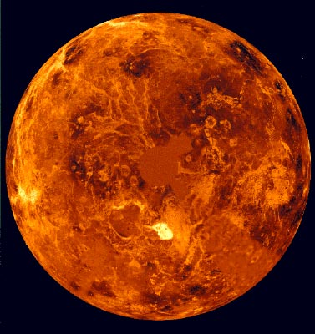
Венера – самая близкая планета к Земле.

Slide 7
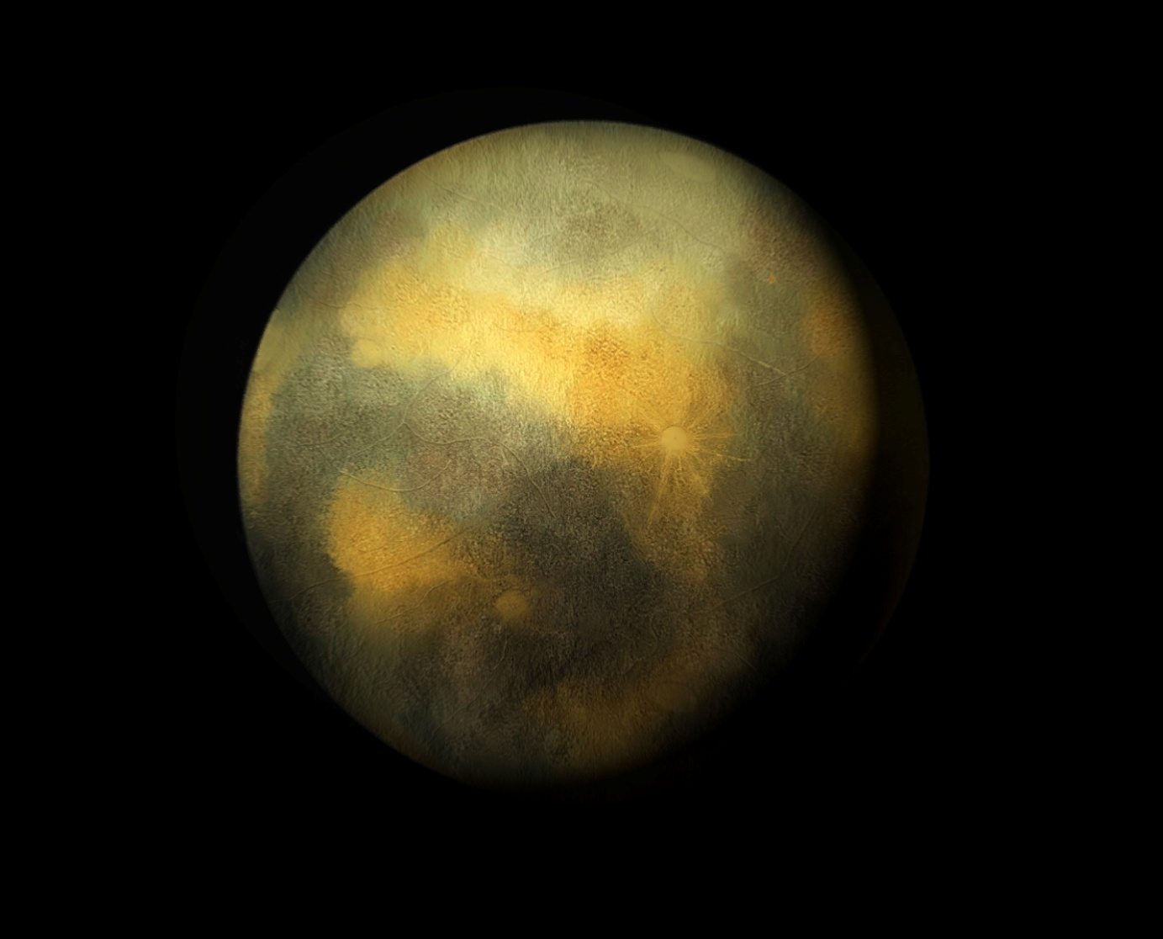
Самая маленькая планета ПЛУТОН

Slide 8
Самая большая планета ЮПИТЕР

Slide 9
12 апреля- день космонавтики

Slide 11
ВСЕ ПЛАНЕТЫ

